Slide 1








به نام خالق هستی
این کتاب به همت موسسه فرهنگی آموزشی الوند قله افتخار آموزش تألیف گردیده است.
عنوان: دفتر مشق کلاس اول جلد 2
نام نویسنده و جمع آوری کننده: مریم عابدی
طراح قالب صفحه: مهدیه اکبری
صفحه آرایی: محبوبه قنبری
تایپ: محبوبه قنبری
طراح جلد: مهدیه اکبری
مصحح: سارا خانی
کلیه حقوق مادی و معنوی این اثر متعلق به موسسه فرهنگی آموزشی الوند قله افتخار آموزش است و هر گونه کپی برداری از آن شرعاً و قانوناً مجاز نمی باشد.
محصولات دیگر:

Slide 2


بسمِ‌اللهِ‌الرّحمنِ‌الرّحیم
آغاز سخن با سپاس از مادرِ این خانه ی علم، سرکار خانم زهرا جهان‌میرزایی؛ که چراغِ نخستین را با تاسیس مدرسه سوفیا برافروخت و ریشه ی هر چه امروز «الوند قله ی افتخارِ آموزش» دارد، از همان روشنایی‌ست.
ما ایمان داریم دانایی از تمرینِ پیوسته و همراهیِ دلگرم‌کننده می‌روید؛ این مجموعه به نیت ساده‌ای پدید آمده است، سبک‌تر شدن بار تکلیف از دوشِ خانواده‌ها و انتقال بخش بزرگ تمرین‌ها به کلاس و مدرسه و در نظر گرفتن شرایطی که آموزش، حتی در روزهای تعطیلی و آشفتگی، از تپش نایستد و کتاب، یار همیشگی کودک بماند. ما باور داریم که «اندک اندک» است که «دریا» می‌شود؛ هر صفحه، جرعه‌ای از یادگیری‌ست و هر تمرین، گامی به سوی آرامشِ فهم.
این کار را بهانه ی نام‌آوری و طمطراق نکرده‌ایم؛ ما، سهم خود را چنین فهمیده‌ایم، موروار پایِ ملخ پیشِ سلیمان آوردن؛ هدیه‌ای کوچک به پیشگاه بزرگ تعلیم و تربیت. اگر این صفحات توانست شوقِ دانستن را برافروزد، آسودگی خانه‌ها را بیشتر کند و دست معلم را در کلاس گرم‌تر؛ مقصود حاصل است.
پس این دفترها، میانِ خانه و مدرسه پلی استوار می‌سازد؛ تا دل‌سوزیِ والدین با تدبیر معلم درآمیزد و ثمر آن، کودکی باشد که آرام می‌آموزد و استوار می‌بالد.
به نام خدا، با دعای مادر، تلاش همکاران در تالیف، جمع‌آوری و طراحی و با امیدِ فردایی روشن برای کودکان این سرزمین، این مجموعه را پیشکش می‌کنیم؛ باشد که در هر پایه و هر درس، راه را کوتاه‌تر و دل را گرم‌تر کند.
باقر ساوجی پور کاظم ساوجی پور

Slide 3





توت
دلبندم! ترکیب کن و بنویس.
بـ + و د + و
سـ + و مـ+ و
گلم! جاهای خالی را با نشانه ی( و) کامل کن.
تـ.....پ سـ ....ت جـ...راب مـ.....ش کـاهـ....
1

Slide 4
2

Slide 5
بود
سود
دود
بوم
سوسو
3

Slide 6
بوس
بودَم
مسموم
بَدبو
4

Slide 7
فرزندم!املاءبنویس.
5

Slide 8
فرزندم!جدول زیر را کامل کن.
م | مـ | بـ ب | آ ا
او و | س | سـ | د
6

Slide 9
7

Slide 10
دلبندم! با کلمات زیر جمله بساز.
بابا:
اَدَب
داماد
بادام
آمَد
اَسَد
داس
8

Slide 11
9

Slide 12
10

Slide 13
در جای خالی یک کلمه بنویس.
بابا داد.
بابا با آمَد.
داماد با بابا .
عزیزم! به تعداد بخش های هر کلمه از دایره ها رنگ بزن.
اَدَب
سام
سَبَد
بابا
اَسباب
داماد
11

Slide 14
دلبندم!جدول را کامل کن.
نازنینم!با جابه جا کردن نشانه ها کلمه بسازید.
بـ- م- ا- د- ا
س- ا- د
د- سـَ- اَ
د- ب- آ- ا
د- ا- د- مـ- ا
مـ- سـَ- ا
مـَ- م- سـ- مـ- و
او و | اَ َ | آ ا
 |  |  | بـ
 |  |  | د
 |  |  | مـ
 |  |  | سـ
12

Slide 15
13

Slide 16


بو
سو
دو
مو
بوم
سوسو
دود
بوس
بودَم
مَسموم
موم
14

Slide 17
15

Slide 18
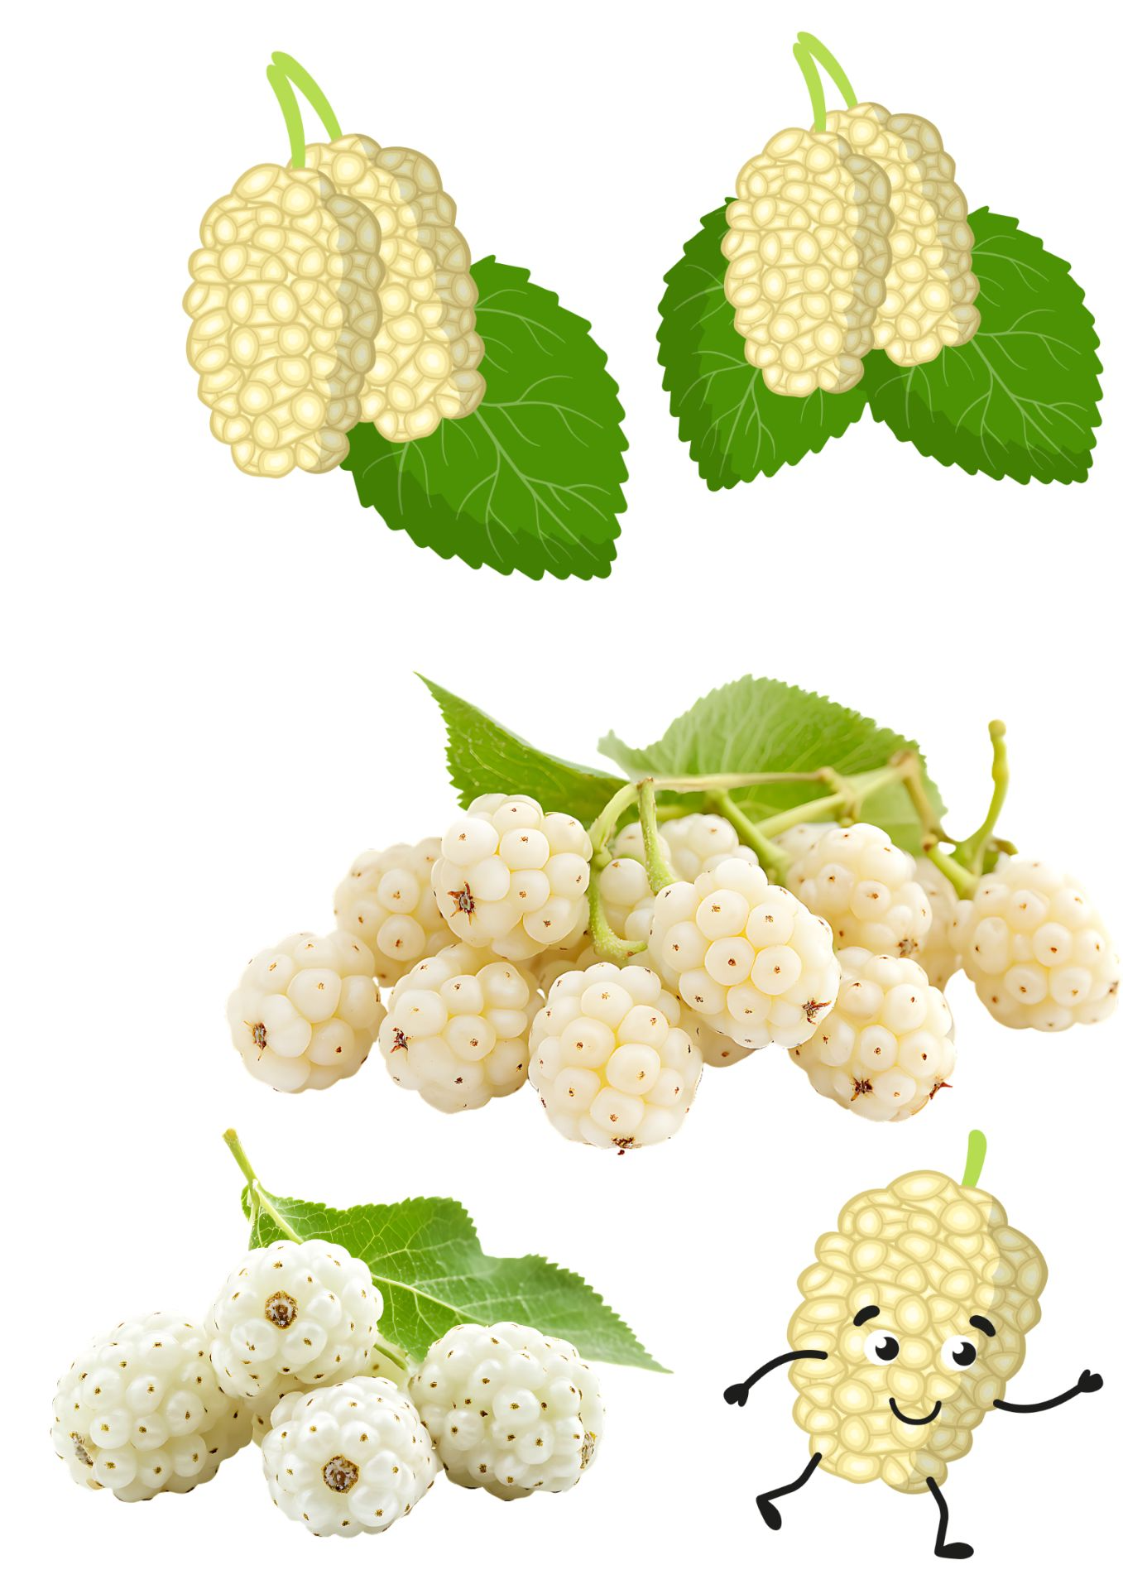




تاب
دلبندم! هر کلمه را با استفاده از خط کش به تصویر مناسب خود وصل کن.
فرزندم! با ترکیب های داده شده، دو کلمه بساز و بنویس.
تَم- مَسـ- دوسـ- موم
سوت
دَست
توت
16

Slide 19
تـ
ت
تا
تـَ
تو
تاب
دَست
دوست
اَست
بَست
توت
ماست
مات
سَمت
17

Slide 20
18

Slide 21
گلم! جدول ها را کامل کن.
او و | اَ َ | آ ا
 |  |  | بـ
 |  |  | سـ
 |  |  | مـ
 |  |  | د
 |  |  | تـ
تاب
دَست
بَست
دوست
توت
19

Slide 22
فرزندم! املاءبنویس.
20

Slide 23
21

Slide 24
22

Slide 25
ا
مادَر
ر
عزیزم! ترکیب ها را رنگ کن، سپس برای هرترکیب یک کلمه بنویس.
عزیزم! کلمه ها را بخوان و بخش کن و به تعداد بخش ها، چوب خط بکش.
و
ر
رَ
ا
سَرما
سَر دَرد
بَرادَرَم
مادَر
23

Slide 26
ر
را
رَ
رو
مادَر
اَبرو
سَرد
دَرس
آرام
بَرادَر
دارَد
اَبر
سَرما
آرد
24

Slide 27
رود
روستا
مار
تَرسو
25

Slide 28
عزیزم! با کلمه های زیر، جمله های زیبا بنویس.
مادَر:
آرام:
سارا:
اَبرو:
دَرس:
بَرادَر:
26

Slide 29
نازنینم! جدول ها را کامل کن.
مادَر
اَبر
دَرس
آرام
بَرادَر
27

Slide 30
28

Slide 31
گلم! املاءبنویس.
29

Slide 32



نان
دلبندم!نام هر تصویر را بنویس.
عزیزم! به اول هر کلمه، ترکیب « نـَ» اضافه کن و هر کلمه را دوبار بنویس.
دارَد دارَم بودَم
نـَ
30

Slide 33
نـ ن
نا
نـَ
نو
نان
نَم نَم
باران
آسمان
اَنار
آبان
دَندان
باران
آرمان
آبادان
31

Slide 34
آسان
مامان
نَدارَد
بَدَن
دوستان
32

Slide 35
گلم! کلمه ها را مرتب کن و جمله بنویس.
دارَد- دَست- دَر- نان- مادَر
آمَد- سارا-با- مادَر-آرام
بَست-بابا-تاب
آسمان- دَر- اَبر- اَست
عزیزم! چهار کلمه بنویس که در آن ها نشانه « نـ ن» باشد.
33

Slide 36
نَم نَم
باران
آسمان
اَنار
دَندان
آبادان
مامان
34

Slide 37
35

Slide 38
عزیزم! املاءبنویس.
36

Slide 39


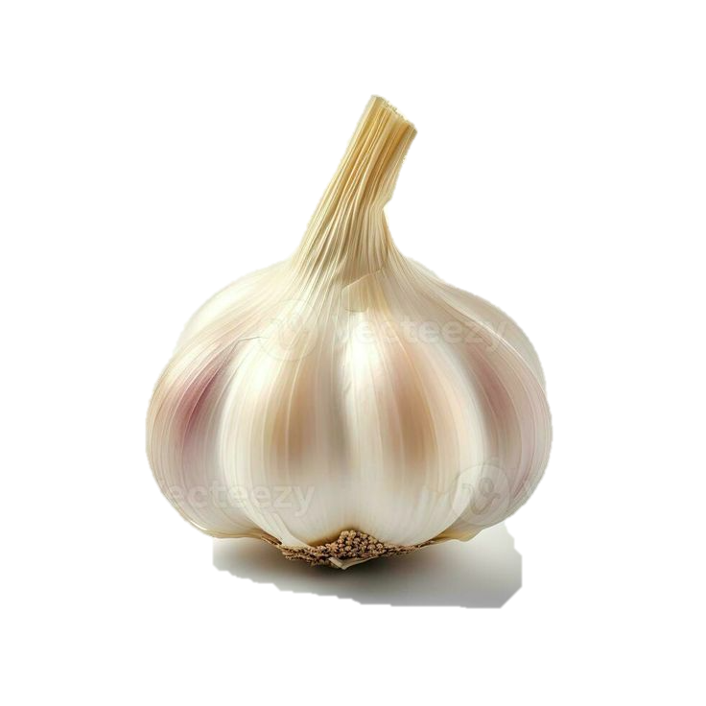
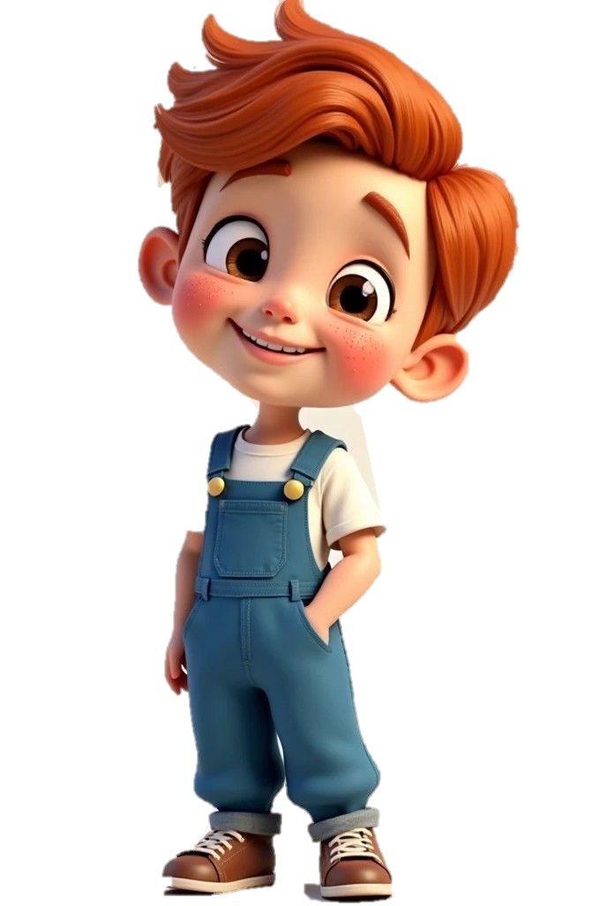
ایران
دلبندم! با توجه به چهار شکل صدای «ایـ یـ ی ای» کلمه های زیر را کامل کن.
ستاد سـ ر بستنـ ستاره
قشنگم! به کلمه های زیر،«می» اضافه کن و با صدای بلند بخوان.
بوسَم
بارَد
بینیم
دانَم
بر دارَم
تَرسَم
دانَد
بَندَد
37

Slide 40
ایـ یـ ی ی
ایـ یـ ی ای
بیـ
بیـ
دیـ
دیـ
میـ
میـ
سیـ
سیـ
تیـ
تیـ
ریـ
ریـ
38

Slide 41
نیـ
نیـ
بی
بی
دی
دی
سی
سی
تی
تی
می
می
39

Slide 42
این
ایران
ایمان
ایستاد
ایست
سینی
بیمار
دیر
بینی
آبی
ساری
بستنی
بَرادَری
اَبری
40

Slide 43
بارید
بیدار
سیر
41

Slide 44
فرزندم!جدول را کامل کن.
ی | ایـ یـ | او و | اَ َ | آ ا
 |  |  |  |  | بـ
 |  |  |  |  | سـ
 |  |  |  |  | مـ
 |  |  |  |  | د
 |  |  |  |  | تـ
 |  |  |  |  | نـ
 |  |  |  |  | ر
بیداری
آبی
سیب
ایران
ایستاد
42

Slide 45
سیب
ایران
ایستاد
بیداری
ایمان
سینی
بینی
43

Slide 46
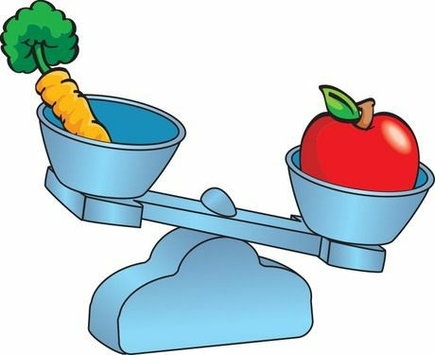
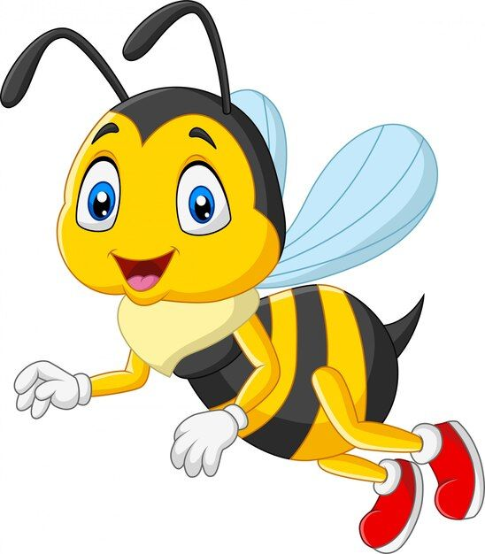



سرباز
گلم! نام هر تصویر را بنویس.
عزیزم! بادکنک مربوط به صداهای یک شکل را آبی، دو شکلی را زرد و چهار شکلی را سبز کن.
مـ م
اَ َ
د
آ ا
سـ س
نـ ن
ایـ یـ ی ای
ز
او و
تـ ت
ر
44

Slide 47
ز
زا
زَ
زو
زیـ
زی
سرباز
زود
سَبز
آزاد
زَمین
زیبا
سوزَن
میز
45

Slide 48
تَرازو
سَبزی
بازی
می دوزَد
نَماز
46

Slide 49
دلبندم! با کلمات زیر جملات زیبا بساز.
سَرسَبز:
سَرباز
سَبز
زَمین
آزاد
زود
47

Slide 50
اِستخر
برای هرترکیب یک کلمه بساز:
دلبندم! جاهای خالی را با نشانه های«اِ ِ ـه ه» کامل کن.
سه:
به:
سـِ :
بِـ :
ته:
ده:
تـِ :
دِ:
ره:
مه:
زِ
مـ :ِ
سور...
روزنامـ...
تابستان
....مام
48

Slide 51

گلم! هر دو کلمه را با« ِ ربط» بنویس.
بَرادَر
مَن
آب
اَنار
سَرباز
ایرانی
تازه
سیب
49

Slide 52
اِ ِ ـه ه
اِمام
اِسم
اِنسان
ساده
دانه
مِداد
تازه
دَبِستان
مَدرِسه
ایرانِ ما
مِدادِ اَمین
سَبَدِ توت
50

Slide 53
فرزندم!جدول را کامل کن.
ـه ه | اِ ِ | ی | ایـ یـ | او و | اَ َ | آ ا
 |  |  |  |  |  |  | بـ
 |  |  |  |  |  |  | سـ
 |  |  |  |  |  |  | مـ
 |  |  |  |  |  |  | تـ
 |  |  |  |  |  |  | ر
 |  |  |  |  |  |  | نـ
 |  |  |  |  |  |  | ز
51

Slide 54


اِمام
اِسم
اِنسان
ساده
دانه
مِداد
تازه
52

Slide 55
53

Slide 56
54

Slide 57
فرزندم! املاءبنویس.
55

Slide 58
عزیزم! املاءبنویس.
56

Slide 59
گوشِ شِنَوا
دلبندم! با نوشتن کلمه ی مناسب، جمله ها را کامل کن.
دیشَب،آرَش با ماشین از شیراز.............. . آمَدَم آمَد
من شِش اَنارِ شیرین................. . داشتَم داشتی
او مِدادَش را........................ . می تَراشَم می تَراشَد
57

Slide 60
شـ ش
شا
شـَ
شو
شیـ
شه
شَب
آش
شیر
تَراش
شانه
نوشابه
شام
شِنا
58

Slide 61
ماشین
موش
شیشه
شیرین
دانِش آموز
59

Slide 62
60

Slide 63
61

Slide 64
62

Slide 65
عزیزم! املاءبنویس.
63

Slide 66



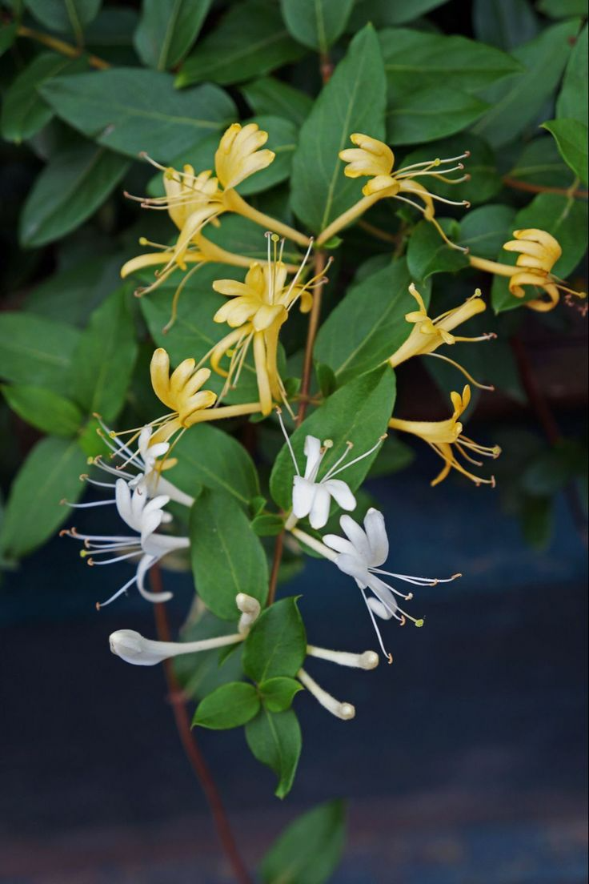
دَریا
عزیزم!برای هر ترکیب، یک کلمه بنویس،سپس با آن کلمه یک جمله ی زیبا بنویس.
یا
یی
یـَ
یه
عزیزم! نشانه ی « یـ- ی» را در جای مناسب قرار بده و به تصویر مربوط به خودش وصل کن.
قا.....ق .....اس چا..... سا...ـه
64

Slide 67
گلم! به هر کلمه، یک کلمه ی مناسب با « ی» میانجی اضافه کن.
مو
دَریا
رانَنده
بسته
نامه
رو
بو
دانه
سایه
65

Slide 68
یـ ی
یاس
می آیَد
دَریا
مِیمون
سایه
شایَد
یار
دانایی
تَماشایی
یَزد
بویِ یاس
دَریایِ آرام
بَرایِ مادَر
66

Slide 69
رویِ میز
رویِ سَر
زیارَت
زیاد
بیابان
67

Slide 70
فرزندم! جدول را کامل کن.
ـــِ ربط | ه ـه | یـ ی | ای
................. | ................. | ................. | .................
................. | ................. | ................. | .................
................. | ................. | ................. | .................
................. | ................. | ................. | .................
................. | ................. | ................. | .................
................. | ................. | ................. | .................
................. | ................. | ................. | .................
................. | ................. | ................. | .................
................. | ................. | ................. | .................
................. | ................. | ................. | .................
68

Slide 71
شـ ش | ی میانجی | می | اِ ِ
................. | ................. | ................. | .................
................. | ................. | ................. | .................
................. | ................. | ................. | .................
................. | ................. | ................. | .................
................. | ................. | ................. | .................
................. | ................. | ................. | .................
................. | ................. | ................. | .................
................. | ................. | ................. | .................
................. | ................. | ................. | .................
................. | ................. | ................. | ................
69

Slide 72
70

Slide 73
71

Slide 74
دلبندم! املاءبنویس.
72

Slide 75
املای بدون نقطه:
دلبندم! برای متن زیر نقطه بگذار.
ستاره در بیرون مدرسه ایستاده بود.
سما روزِ سه شنبه اَز شیراز آمَد.
باد شدیدی آمَد. بَرادَرَش به آرَش آش رِشته داد.
آسمان یَزد تَمیز است، دود نَدارَد.
بوی یاس می آیَد، زیرا مَریَم یاس دَر دَست دارد.
ما ایزَدِ دانا را دوست داریم.
73

Slide 76
نازنینم! بخوان و بنویس.
او
و
مو
سو
دو
بو
بود
دود
سود
بودَم
بَدبو
بوم
74

Slide 77
دلبندم! با کلمات زیر جمله ی مناسب بنویس.
اُستان
مُراد
سُرسُره
اُمید
بارانِ تندی
آسمانِ یَزد
بویِ یاس
تراشِ شُما
دَریایِ آرام
آشِ رِشته
شُتُر
75

Slide 78
76

Slide 79
فرزندم! جدول را کامل کن
ـــِ ربط | ی میانجی | یـ ی | اُ ـــــُـ
................. | ................. | ................. | .................
................. | ................. | ................. | .................
................. | ................. | ................. | .................
................. | ................. | ................. | .................
................. | ................. | ................. | .................
................. | ................. | ................. | .................
................. | ................. | ................. | .................
................. | ................. | ................. | .................
................. | ................. | ................. | .................
................. | ................. | ................. | .................
................. | ................. | ................. | .................
................. | ................. | ................. | .................
77

Slide 80
78

Slide 81
مانند نمونه کامل کن.
اُمید اُ + مید= اُمید- اُمید- اُمید- اُمید- اُمید- اُمید- اُمید- اُمید-اُمید
مُدیر مـُ + دیر= مُدیر
دُرُست + =
سُرسُره + =
مَردُم + =
اُستاد + =
عزیزم صدای هر کلمه را بنویس.
سَبَد
سود
آمَدَم
بود
79

Slide 82
دلبندم! املاءبنویس.
80

